Slide 1
Fino a che la Terra stette ferma, anche l’astronomia stette ferma
N. Koppernigk
Prof.ssa K. Samperi

Slide 2
La Rivoluzione scientifica
1577
Tycho Brahe ed il sistema Thychonico
1610
G. Galilei - Sidereus nuncius
1543
Copernico - De Revolutionibus orbium coelestium
1596
Kepler - Mysterium cosmographicum
1687
I. Newton - Philosophiae Naturalis Principia Mathematica

Slide 3
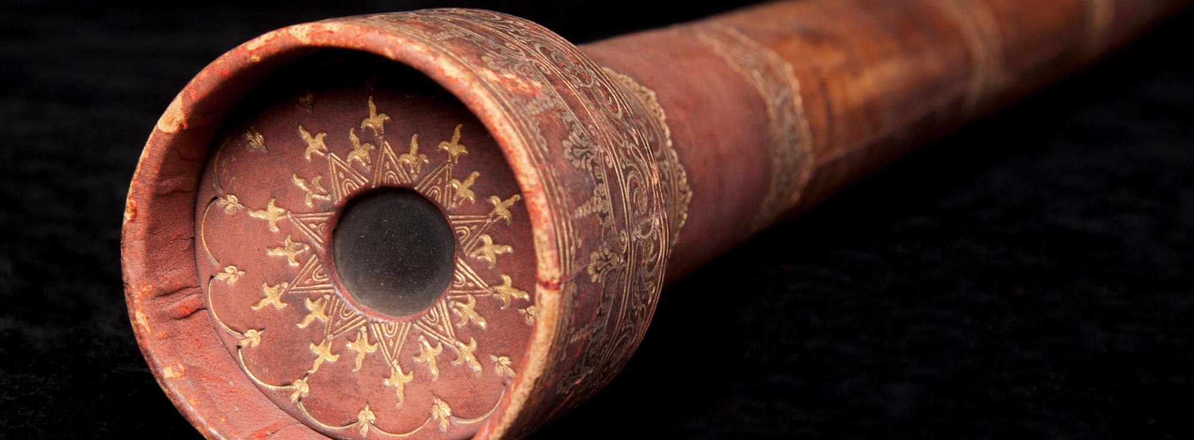
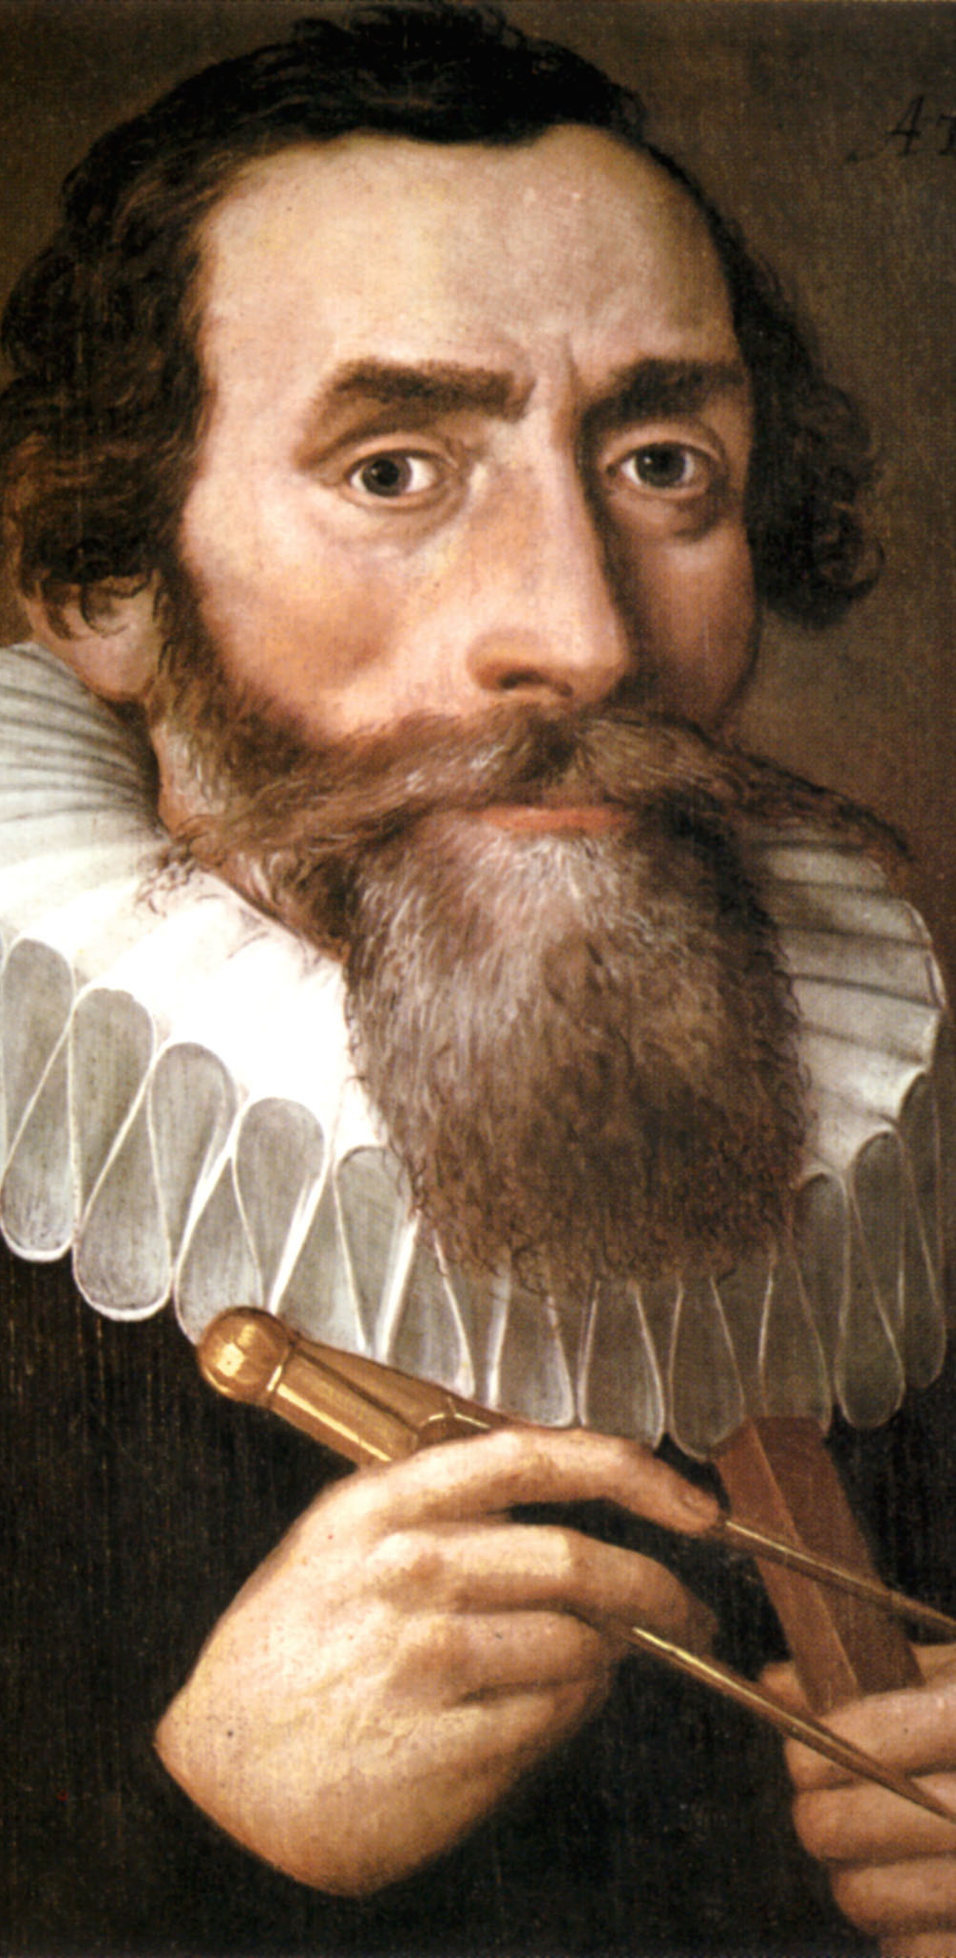
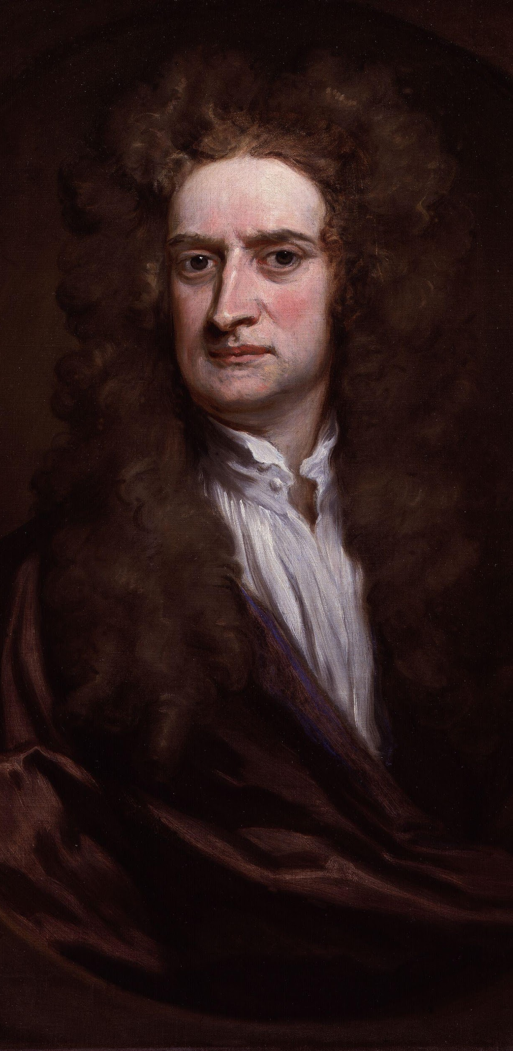
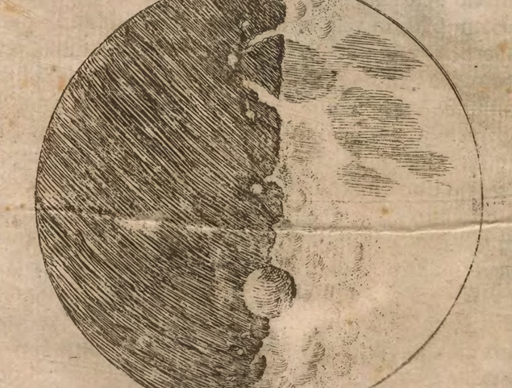

Slide 4
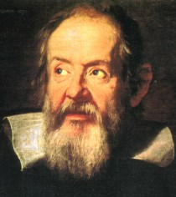
Galileo Galilei
Pisa 1564 - Arcetri (FI) 1642

Slide 5
Opere fondamentali
Lettera a Benedetto Castelli
De Motu
Sidereus Nuncius
Incommensurabilità tra fede e ragione
Le Scritture vanno interpretate poichè insegnano come si vadìa al cielo e non come vadìa il cielo.
La Bibbia è arbitra nel campo etico-religioso, la scienza è arbitra nel campo delle verità naturali.
Fondazione della dinamica moderna
L’intuizione del principio di inerzia
Leggi sulla caduta dei gravi
Secondo principio della dinamica
Le scoperte astronomiche
Macchie lunari
Satelliti di Giove
Macchie solari
Fasi di Venere

Slide 6
Opere fondamentali
Dialogo sopra i massimi sistemi
Il Saggiatore
Lettera a Cristina di Lorena
Argomenti a favore del copernicanesimo
Critica all’aristotelismo
La Relatività galileiana
Dimostrazione del moto di rotazione della Terra
Dottrina delle maree
Tratti del nuovo metodo scientifico
Importanza della tecnica nella ricerca scientifica
L’uso del cannocchiale come mezzo scientifico
Tratti del nuovo metodo scientifico
Il metodo della scienza
Sensate esperienze e necessarie dimostrazioni.
Induzione e deduzione

Slide 7
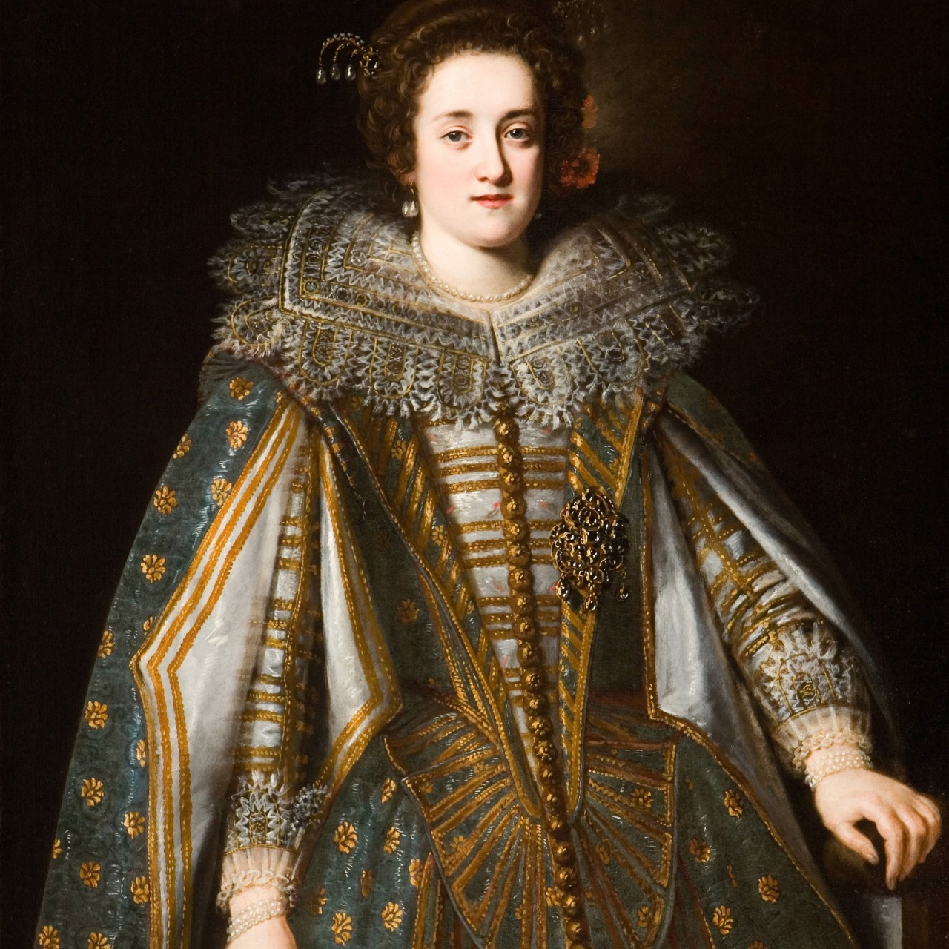
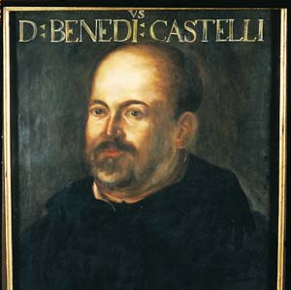
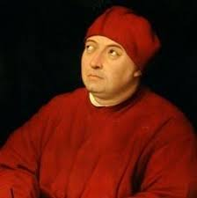
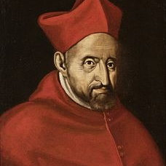
Alcuni personaggi della vita di Galileo
Madama Cristina di Lorena
Benedetto Castelli
Tommaso Caccini
Cardinale Bellarmino
Madre di Cosimo II De’ Medici, granduca di Toscana, amico protettore di Galileo. Sollevò il problema della teoria copernicana alla luce di un noto passo biblico
Monaco, allievo di G. Galilei e prof. di matematica presso l’università di Pisa
Frate domenicano che nel 1615 denunciò Galileo in quanto sostenitore del moto della Terra intorno al Sole
Già giudice nel processo di G. Bruno, il cardinale gesuita fu invitato da G. Galilei a guardare dal cannocchiale ma questiuesti si rifiutò, nonostante l’interesse per la sc

Slide 8
Il problema del movimento
Fisica aristotelica: la quiete è lo stato naturale con cui un corpo si dirige nel proprio luogo naturale (potenza), il moto violento è quel moto che conduce il corpo fuori dal luogo naturale (atto). I corpi che si muovono di moto violento (proiettile), possono farlo in virtù della forza motrice dell’aria che dà al corpo la forza di muoversi in una direzione diversa da quella naturale.
Per Aristotele bisognava spiegare il movimento violento e non la quiete (considerata uno stato).
De Motu (1590)
Discorsi e dimostrazioni matematiche intorno a due nuove scienze (1638)

Slide 9
Fisica galileiana: Qualunque moto rettilineo uniforme è uno stato, sia la quiete che il movimento.
Quando conferisco il movimento ad un corpo esso tende a mantenere quel moto all’infinito, bisogna quindi chiedersi come fa a passare da uno stato di moto ad uno di inerzia. La risposta è l’accelerazione e la decelerazione, senza le quali il corpo manterrebbe il proprio moto all’infinito. Quindi, in mancanza di un fattore di disturbo (forza esterna) un corpo tende a conservare il proprio stato sia di moto rettilineo uniforme che di quiete (moto rettilineo uniforme con velocità 0) all’infinito.
Il principio di inerzia spiega perchè la Terra e i pianeti si muovono indefinitamente (teoria chiarita non le forze centrifuga e centripeta fissate da Newton).

Slide 10
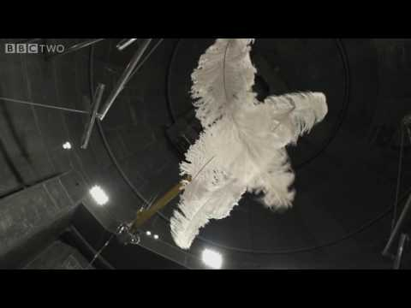
Legge sulla caduta dei gravi
Fisica aristotelica: La velocità di caduta di un corpo dipende dal peso dello stesso.
Esperimento mentale galileiano: Tutti i corpi, indipendentemente dal loro peso cadono alla stessa velocità. Il fattore discriminante è l’aria che oppone resistenza. Nel vuoto, infatti, non si registrerebbe la differenza temporale di caduta tra una palla ed una piuma. (Ipotesi confermata dopo l’invenzione della pompa aspirante di Torricelli - 1643).

Slide 11
Secondo principio della dinamica
Le forze applicate ai corpi determinano in essi un’accelerazione (non una velocità). Queste accelerazioni sono proporzionali alle forze che le hanno prodotte.
Se diamo un calcio al pallone, lo mettiamo in moto e gli conferiamo una certa accelerazione; maggiore è la forza che mettiamo maggiore sarà l’accelerazione. Supponiamo che il pallone sia di ferro, con un calcio della medesima forza l’accelerazione sarebbe molto piccola.

Slide 12
Sidereus Nuncius
Macchie lunari
I satelliti di Giove
Le macchie solari
Fisica tradizionale: la luna analogamente agli altri corpi celesti ha una superficie liscia e levigata.
Osservazioni telescopiche di Galilei: si notano macchie scure, ovvero ombre proiettate dalle montagne lunari sotto l’effetto della luce solare. La superficie lunare è dunque rugosa, come quella terrestre.
Fisica aristotelica: solo la Terra in quanto immobile può essere il centro di moti astrali.
Osservazioni galileiane: Puntando il cannocchiale su Giove Galilei scoprì che vi erano quattro astri in movimento. Questi, definiti dallo studioso “astri medicei”, compiono attorno a Giove gli stessi movimenti che la Luna compie attorno alla Terra. E se Giove può ruotare attorno al Sole con i suoi satelliti, può farlo anche la Terra con la Luna.
Cosmologia tolemaica: i corpi celesti sono incorruttibili e non soggetti al divenire.
Osservazioni galileiane: il telescopio ha mostrato la presenza di macchie oscure sul Sole che apparivano e scomparivano. Ciò significa che anche i corpi celesti sono soggetti a fenomeni di alterazione e movimento.

Slide 13
Dialogo sopra i due massimi sistemi del mondo - 1632
Prima giornata: Critica alla distinzione tra mondo lunare e sub lunare attraverso le osservazioni astronomiche divulgate nel Sidereus Nuncius.
Seconda giornata: Confutazione degli argomenti contro il moto della Terra.
Se la Terra girasse creerebbe un vento tale da trasportare tutti gli oggetti.
Salviati risponde che l’aria è in movimento come la Terra, per cui in rapporto ad essa è ferma, così come accade ad un individuo su una nave in movimento.
Se la Terra si muovesse da Ovest ad Est i gravi dovrebbero cadere obliquamente
Salviati risponde che il grave partecipa del moto da Ovest verso Est e quindi, muovendosi con la Terra cade perpendicolarmente.
Simplicio: mentalità tradizionalista legata all’auctoritas aristotelica
Salviati: nobile fiorentino amico di G. Galilei, immagine della nuova mentalità scientifica rigorosa e anticonformista.
Sagredo: nobile veneziano amico di Galilei, immagine della personalità libera che simpatizza con le dottrine recenti.
E’ il moderatore neutrale.
Terza giornata: Salviati dimostra il moto di rotazione della Terra.
Quarta giornata: La dottrina delle maree.

Slide 14
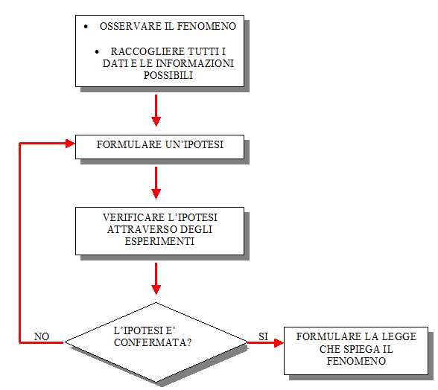
Fasi del metodo
Le fasi del metodo galileiano
Necessarie dimostrazioni
Momento deduttivo
Sensate esperienze
Momento induttivo

Slide 15
Sensate esperienze
Necessarie dimostrazioni
Esperienza dei sensi,
momento Osservativo - induttivo
Presuppongono le necessarie dimostrazioni perchè:
le esperienze vanno rielaborate in un contesto matematico - razionale e quindi spogliate dei loro caratteri qualitativi e ridotte ad elementi quantitativi
le esperienze dei sensi sono “cariche di teoria” perchè già in partenza sono illuminate da un’ipotesi.
Ragionamenti logici condotti su base matematica, partendo da un’intuizione che va verificata con l’esperimento.
Momento ipotetico - deduttivo.
Presuppongono le sensate esperienze perchè:
I ragionamenti e le intuizioni nascono dall’osservazione dei fenomeni
Sensate esperienze e necessarie dimostrazioni sono due momenti indissolubili del metodo scientifico.

Slide 16
L’importanza della matematica...
Nel nuovo contesto scientifico la matematica diviene il linguaggio della fisica, un linguaggio non più legato alla logica sillogistica tradizionale, non amplificativa del sapere, ma un nuovo strumento di scoperta scientifica che consente di verificare nuove ipotesi sui fenomeni. E’ grazie alla rivoluzione scientifica che, la più teorica ed astratta delle scienze trova applicazione pratica nelle fisica.

